Slide 1

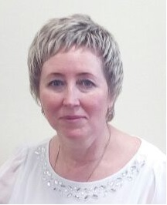
Муниципальное бюджетное дошкольное образовательное учреждение
«Ермаковский детский сад №5 комбинированного вида»
«Использование дидактического пособия
«ЗВУКО-БУКВА ЛЕНД»
для формирование звуковой аналитико-синтетической активности, как предпосылки обучения грамоте детей 5-7 лет с тяжелыми нарушениями речи»
Еремеева Ирина Владимировна,
учитель-логопед разновозрастной группы
компенсирующей направленности
АВГУСТ 2024 г.

Slide 2
Описание практики
Дидактическое пособие «ЗВУКО-БУКВА ЛЕНД» позволяет разнообразить формы и методы работы при развитии фонематических процессов и подготовке детей к обучению грамотности. Пособие позволяет включать в организованную образовательную деятельность игровые ситуации, направленные на то, чтобы снять напряжение, переключить внимание детей с одного учебного задания на другое. Работа по данному вопросу - это один из методов личностно - ориентированного подхода по формированию фонематических процессов и обучению основам грамотности детей, что позволяет создать ситуацию успеха для каждого воспитанника и положительное отношение к процессу обучения.

Slide 3

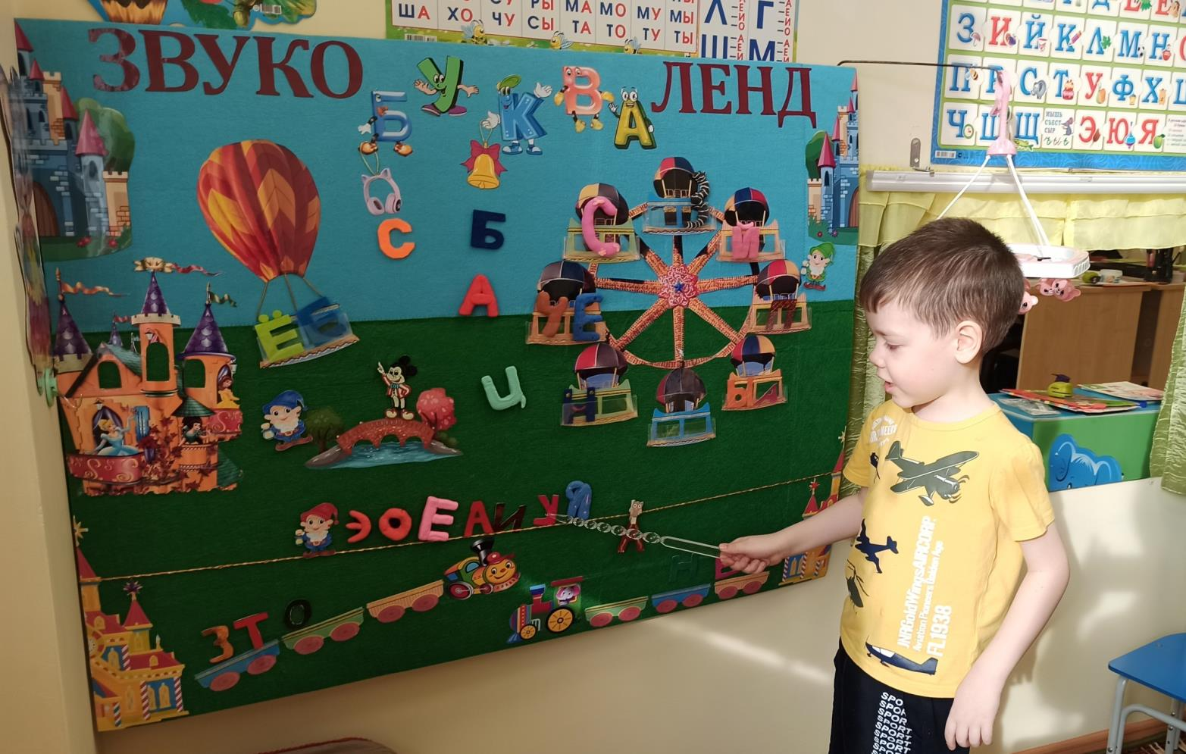

Slide 4
Проблемы, цели, ключевые задачи, на решение которых направлена практика
В коррекционной работе с детьми с ТНР всегда особо ценится системность и комплексность, а также индивидуальный подход к каждому ребенку. Индивидуальные занятия должны включать в себя работу по каждой из сторон речи ребенка, в единой системе, а то или иное задание должно удерживать интерес ребенка и концентрировать его внимание в зависимости от его индивидуальных особенностей. Дети с ОВЗ часто имеют проблемы с концентрацией внимания, быстро устают. В связи с этим возникает необходимость разнообразия используемых подходов, поиска новых средств и методов, а, следовательно, и необходимость создания таких пособий, которые не только охватывают несколько этапов коррекционной работы, но и воспитывают в детях интерес к занятиям и самостоятельность при выполнении заданий.

Slide 5
Цель: создание условий для развития фонетико-фонематических процессов у детей с тяжёлыми нарушениями речи.
Основная задача:
• создание благоприятных условий развития детей в соответствии с их возрастными, психофизическими и индивидуальными особенностями.
Задачи для воспитанников:
• Формировать фонематический слух, как главное условие успешного обучения основам грамотности.
• Развивать навыки звукового анализа и синтеза слов.
• Воспитывать звуковую культуру речи.
• Развивать зрительное восприятие, внимание, творческое воображение, мышление, тонкую моторику.
• Развивать речевое творчество, связную речь.
• Закреплять графический образ буквы.
Задачи для родителей:
• повышать собственную компетентность в вопросах развития фонетико-фонематических процессов и подготовки детей к обучению грамоте.
Задачи для педагога:
• организовать сотрудничество учителя-логопеда – детей – родителей в процессе совместной деятельности.

Slide 6
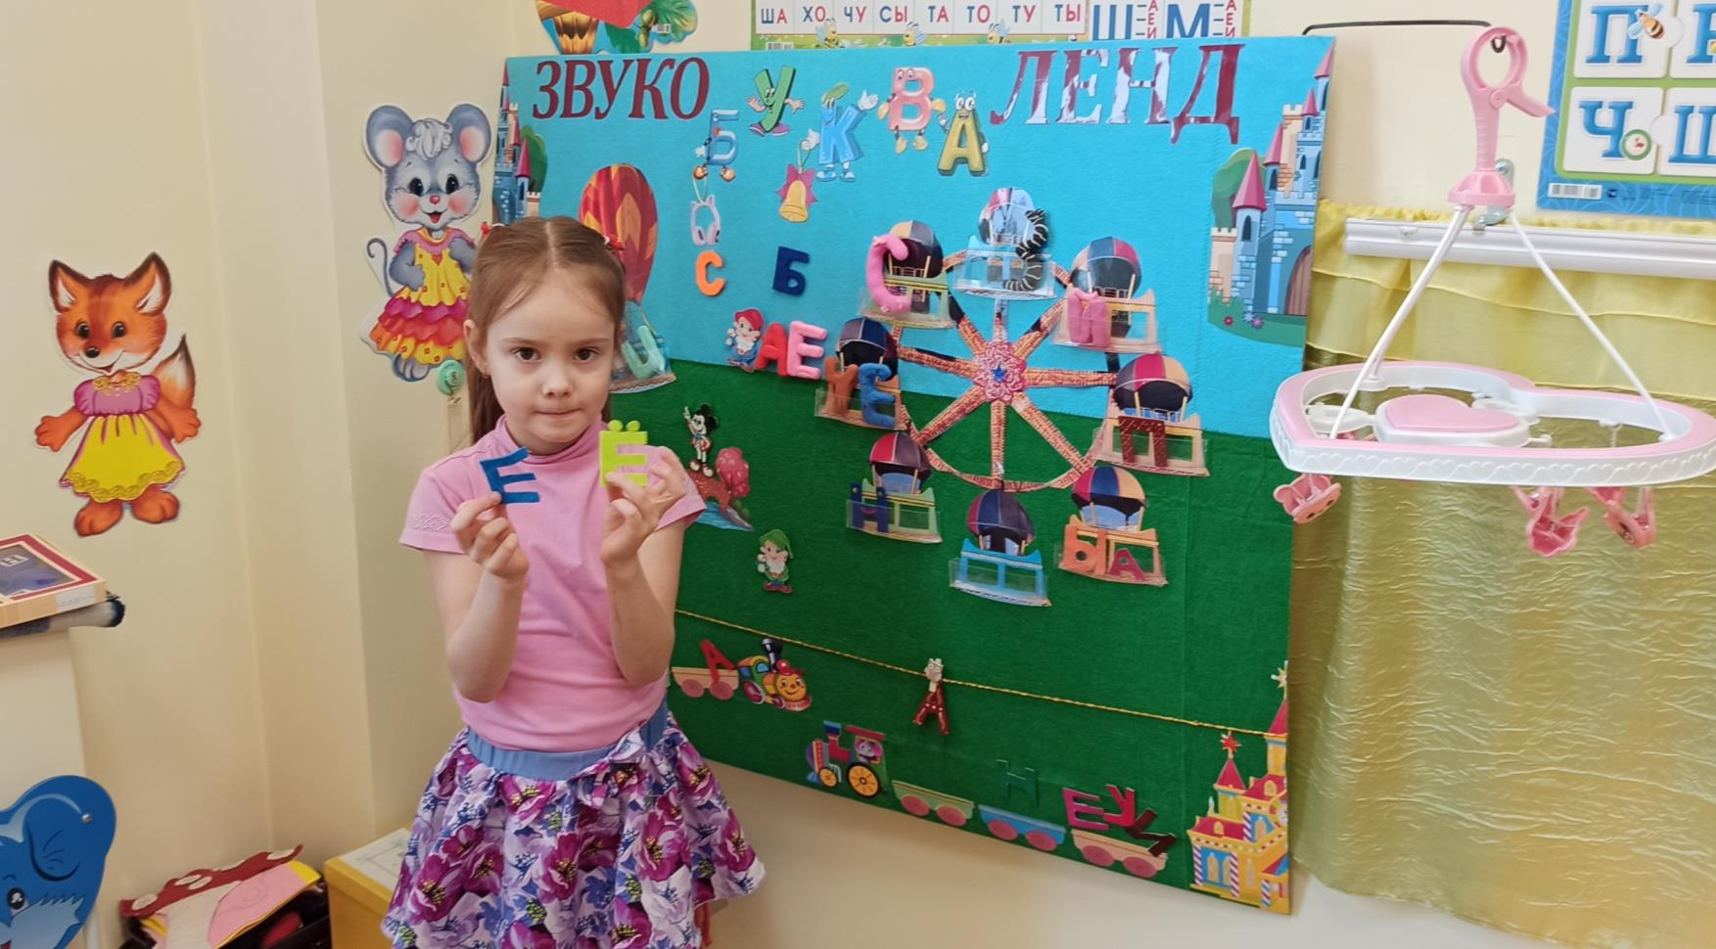

Slide 7
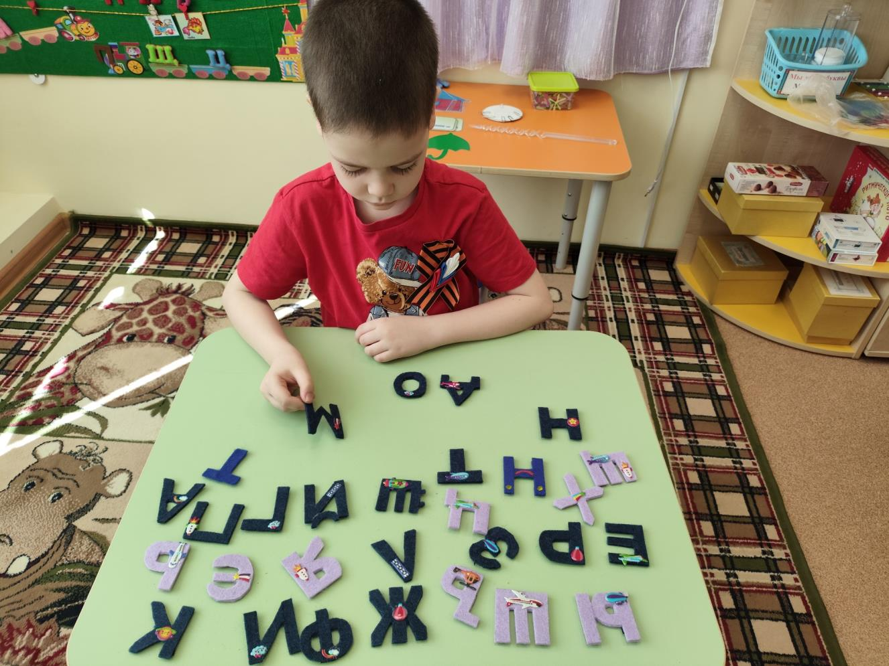

Slide 8
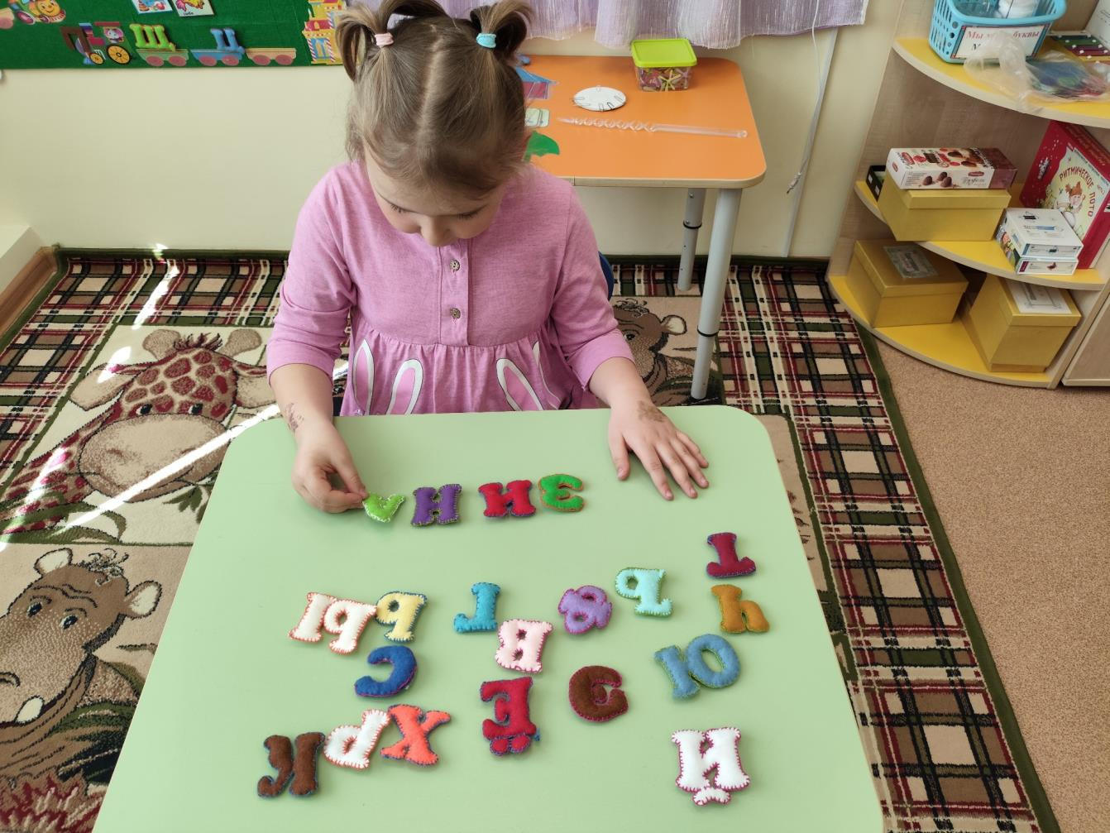

Slide 9
Средства реализации практики.
Коррекционно-развивающие технологии:
технология личностно-ориентированного обучения,
игровые технологии (коррекционно-развивающие игры и упражнения),
здоровьесберегающие технологии (пальчиковая и звуко-дыхательная гимнастика).
Методы:
наглядные (оформление еженедельных «Выставок букв «ЗВУКОЗНАЕК»», информационного стенда учителя-логопеда для родителей и детей разновозрастной группы компенсирующей направленности);
словесные (загадывание загадок, проговаривание чистоговорок, рифмовок); практические (изготовление букв из разных материалов);
игровые (дидактические игры).
Формы обучения: индивидуальные, подгрупповые.

Slide 10
Результат
Созданы условия для:
формирование фонематического слуха;
развитие навыков звукового анализа и синтеза слов;
воспитание звуковой культуры речи;
развитие зрительного восприятие, внимания, творческого воображения, мышления, тонкой моторики;
развитие речевого творчества, связной речи;
закрепление графического образа буквы, узнавание её.

Slide 11
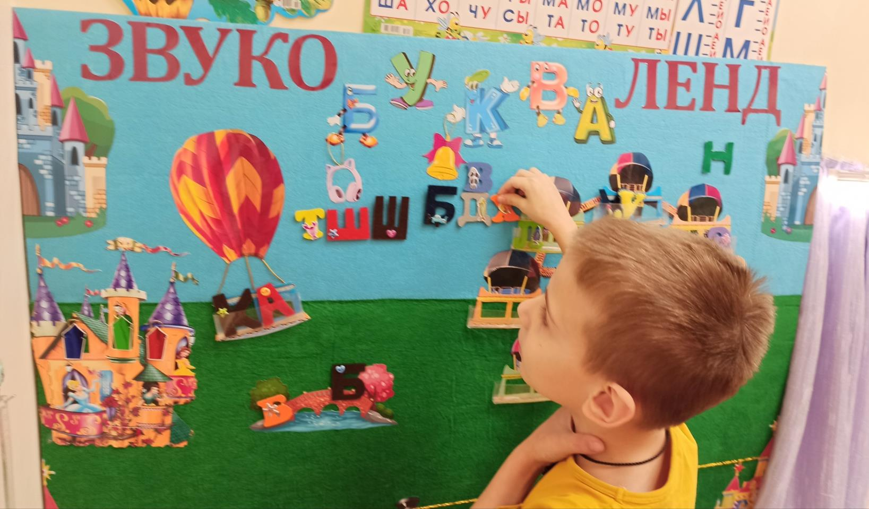

Slide 12
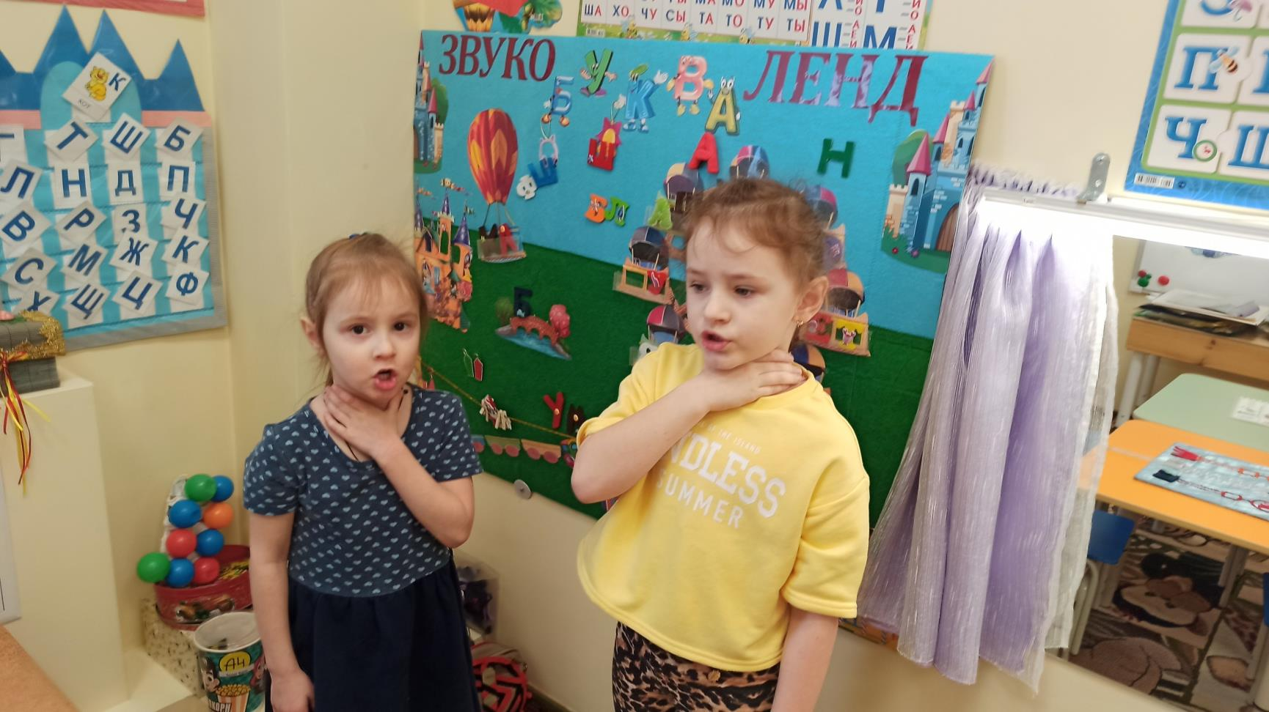

Slide 13
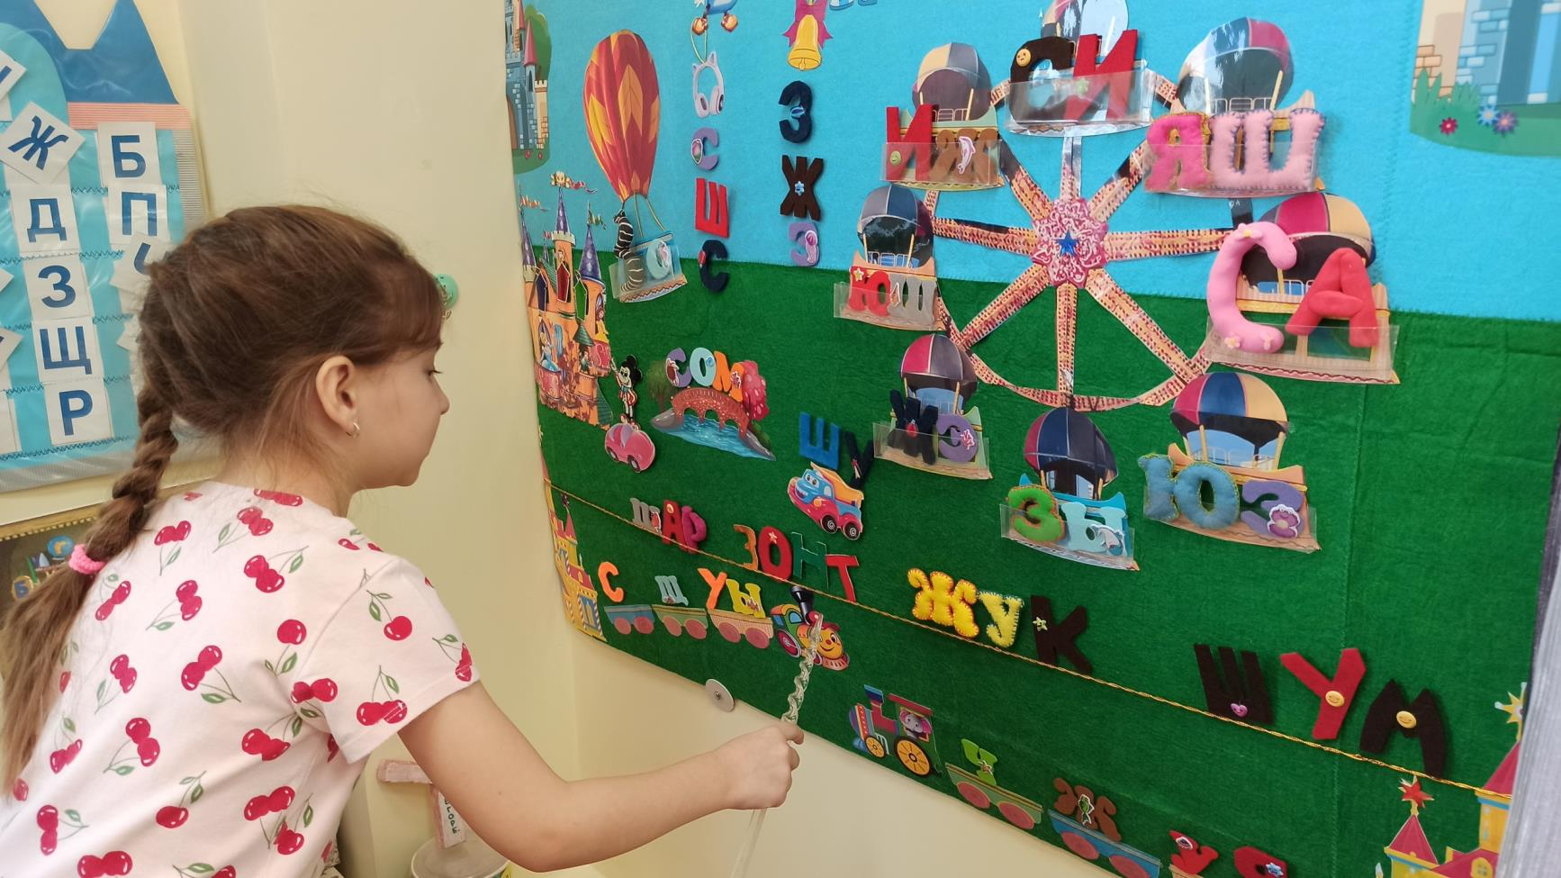

Slide 14
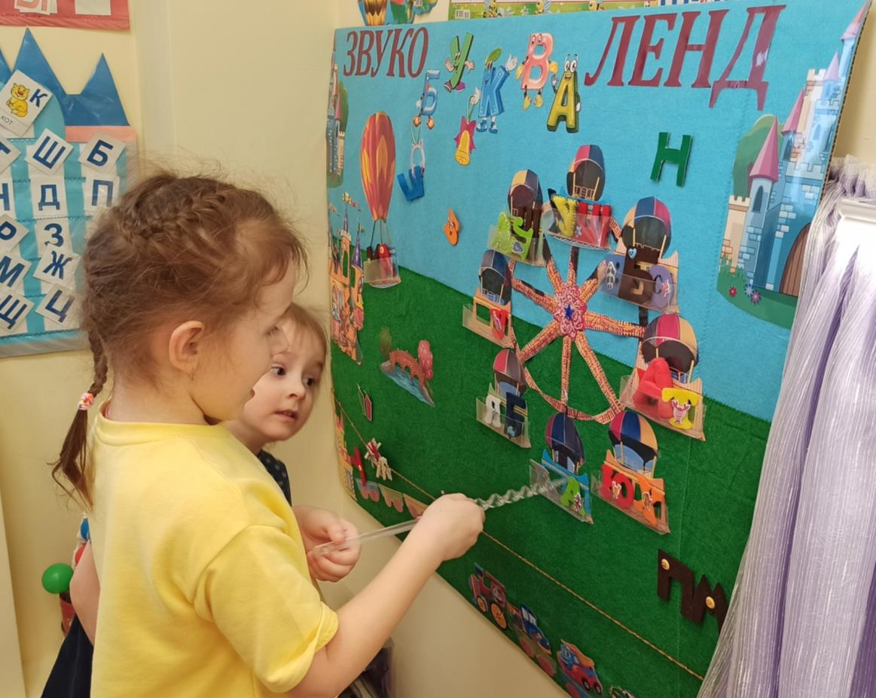
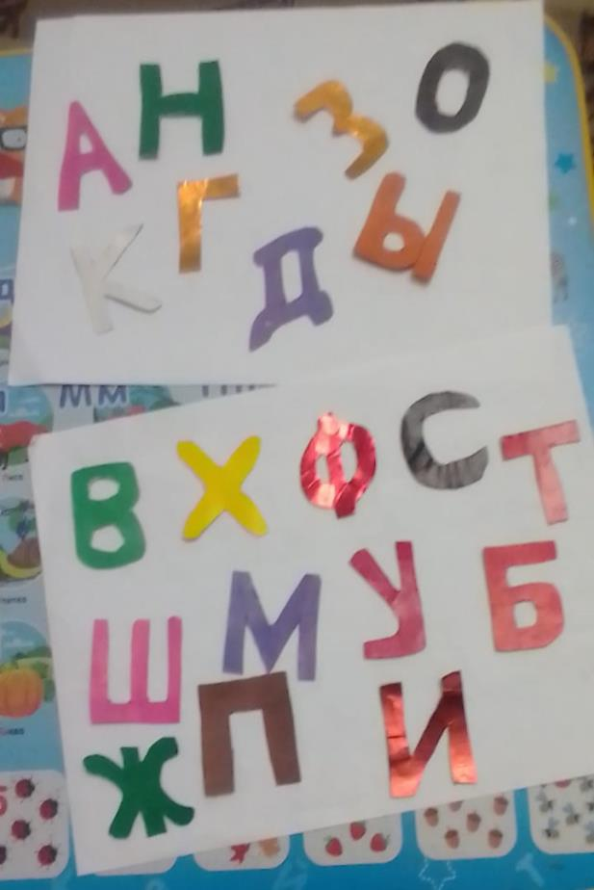

Slide 15
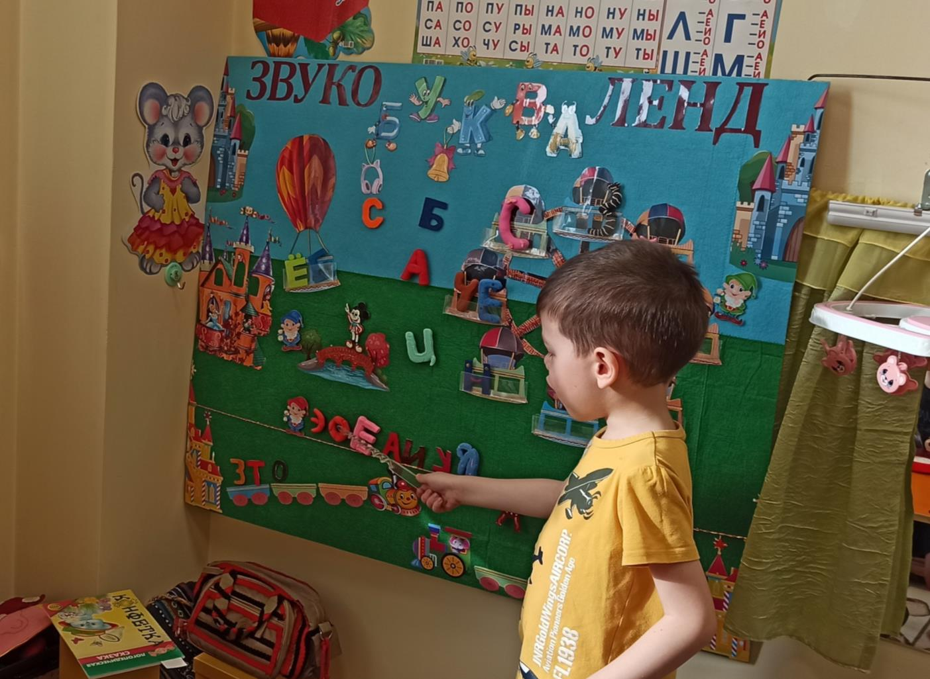

Slide 16
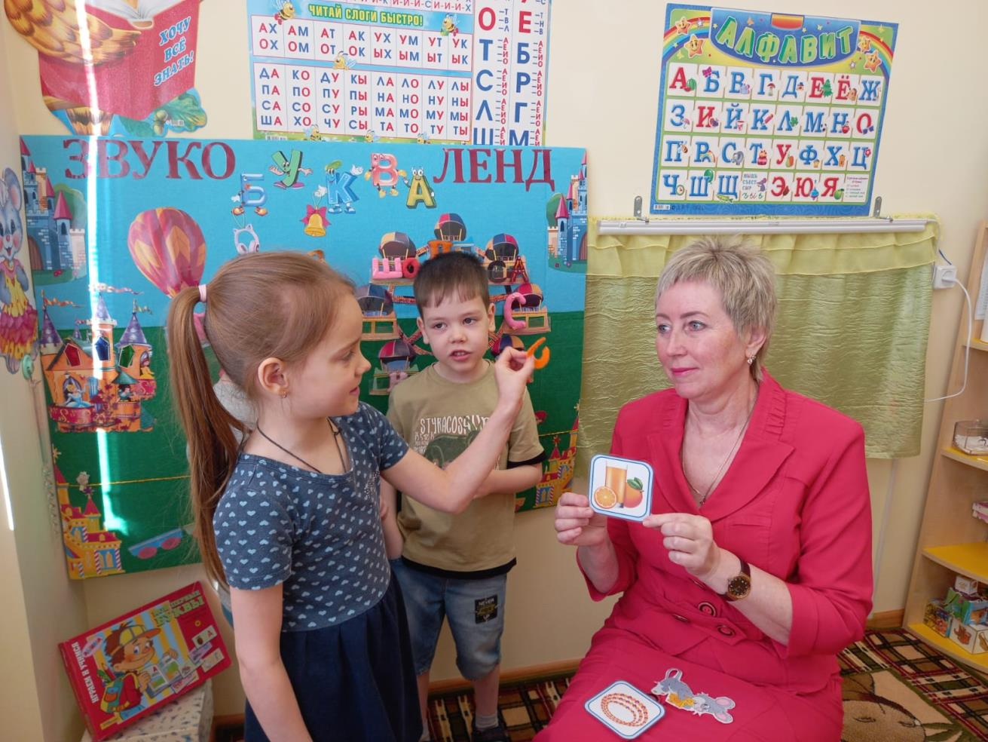

Slide 17
